Slide 1
AI 플레이톤 발표자료 SLAM해보조!
Dec. 15, 2019
Dong-Won Shin, Hyunggi Chang

Slide 2
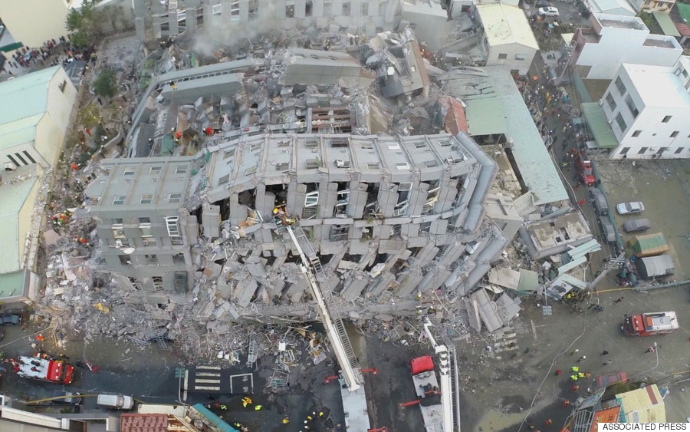
개발 동기
지진과 같은 재난에는 불안정한 지반이나 무너진 건축물에 고립되는 경우가 많음.
이와 같은 상황은 신속한 구조만이 2차 인명피해를 줄일 수 있음.
그러나 직접 구조 시
구조자가 위험에 빠지는 상황,
또는 구조자가 직접 구조를 할 수 없는 상황들이 존재함.

Slide 3
제안하는 로봇의 기능
Rover 기능 - 인간이 갈 수 없는 좁은 곳을 통과할 수 있고, 무게가 가벼워 불안정한 지반 위를 다닐 수 있고, 고르지 않은 표면 위를 움직일 수 있다.
SLAM 기능 - 지도를 작성해서, 왔던 지점을 다시 오지 않고, 모든 지역을 샅샅히 탐색할 수 있다.
충돌 방지 기능 – 탐색 중 받는 충격을 최소화 하여 오랜 탐색을 할 수 있다.
객체 인식 기능 – 사람보다 더 높은 정확도로 생존자를 빠르게 찾아낸다.

Slide 4
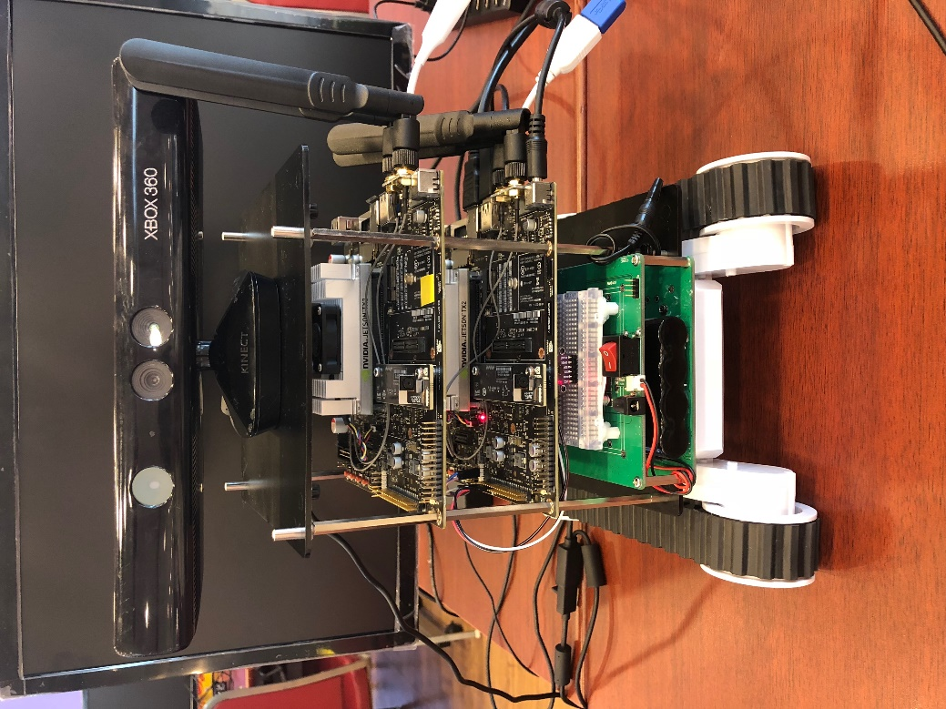
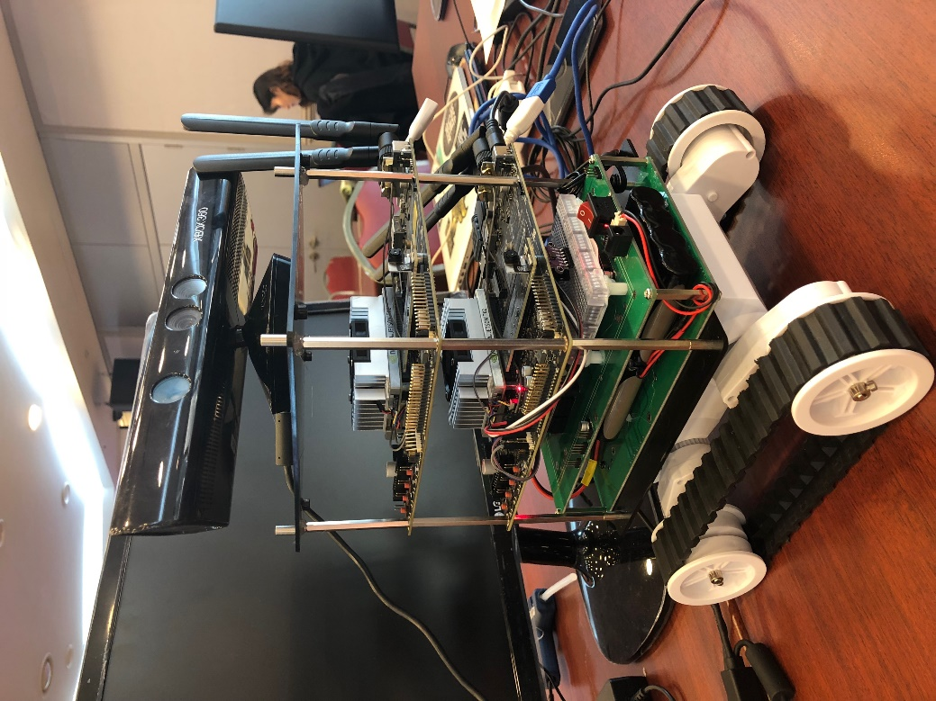
하드웨어 구성
지지대 2세트 추가 사용
Nvidia Jetson TX2 2대 사용
키넥트 카메라 + RealSense D435 카메라 사용

Slide 5
원격 주행을 통한 3D 맵 생성
원격 주행 모듈 (rover5-tcp)
원격 조종 모듈 (Android)
ROS 설치
wget https://raw.githubusercontent.com/ROBOTIS-GIT/robotis_tools/master/install_ros_kinetic.sh && chmod 755 ./install_ros_kinetic.sh && bash ./install_ros_kinetic.sh
Kinect 모듈 (freenect)
sudo apt-get install libfreenect-dev
sudo apt-get install ros-kinetic-freenect-launch
SLAM 모듈 (RTAB-MAP)
sudo apt-get install ros-kinetic-rtabmap-ros

Slide 6
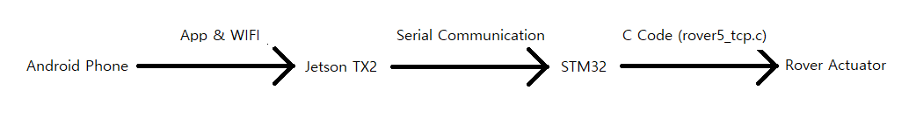
Rover 기능
통신 체인

Slide 7
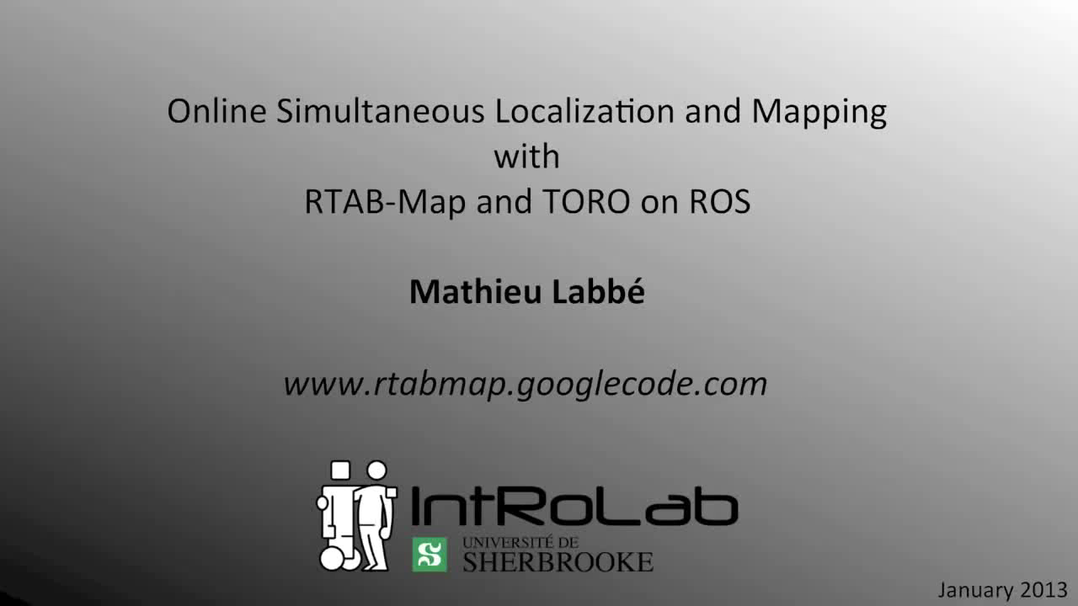
RTAB MAP
Real-Time Appearance Based Mapping
http://introlab.github.io/rtabmap/
RGBD 카메라를 이용한 실내 공간 스캔

Slide 8
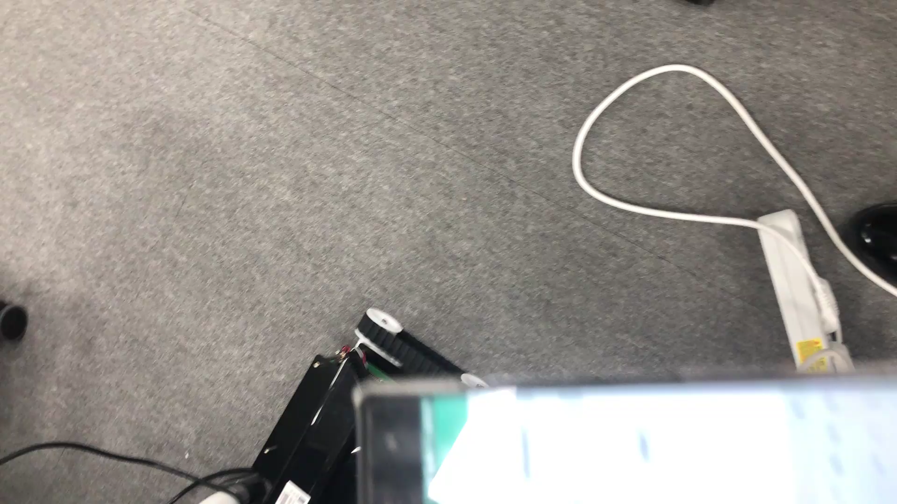
원격주행 영상

Slide 9
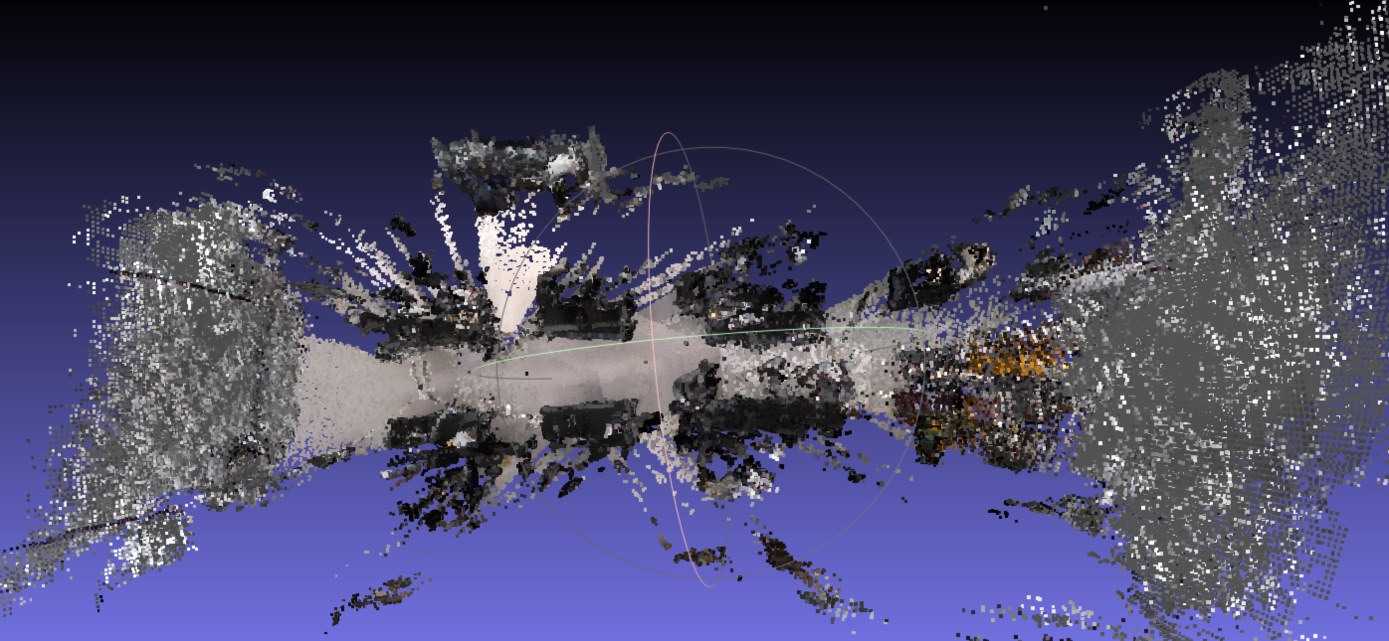
생성된 3D 맵
Top down view

Slide 10
SLAM 기술 사용에 대한 평가
SLAM을 사용해서 어떤 이점이 있는가?
지도가 없으면, 이전에 갔던 지점과 가지 않은 지점을 구분하기 어렵다.
지도를 만듬으로써, 이전에 갔던 지점은 가지 않게 되어 더욱 신속한 탐색 및 구조를 할 수 있게 된다.
SLAM을 사용해서 어떤 단점이 있는가?
Kinect 카메라와 같은 Depth 카메라를 부착함으로써 비용이 늘어났고 부피가 커졌다.
단점을 타파할 방법은 어떤 방법이 있는가?
Jetson TX2에 내장된 카메라로 Monocular SLAM을 시도해볼 수 있다.
Jetson TX2에 카메라를 하나 더 설치해 Stereo SLAM을 시도해볼 수 있다.
Lidar와 같은 조명의 상태에 영향을 받지 않는 센서를 사용한 SLAM을 시도해볼 수 있다.

Slide 11
충돌 방지
Librealsense2 설치 (Intel RealSense D435 SDK)
$ git clone https://github.com/jetsonhacks/buildLibrealsense2TX $ cd buildLibrealsense2TX $ ./buildPatchedKernelTX.sh %커널 패치 $ ./installLibrealsense.sh %SDK 설치
Librealsense2 ROS 환경 동기화
$ git clone https://github.com/jetsonhacks/installRealSenseROSTX2 $ cd installRealSenseROSTX2 $ ./installRealSenseROSTX2 $ sudo apt-get install ros-kinetic-rgbd-launch %ROS 환경 동기화

Slide 12
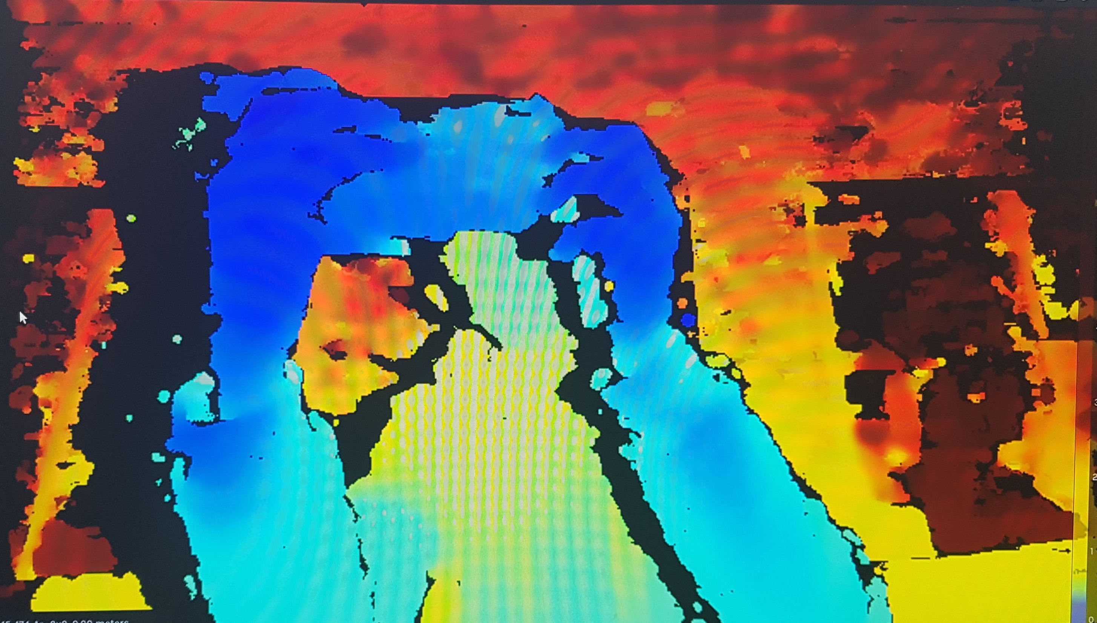
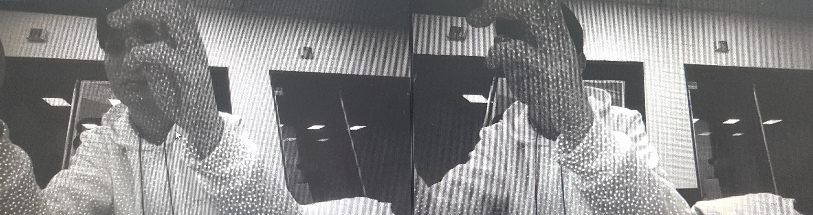
적외선을 사용한 거리 측정
적외선 Emitter 에서 패턴을 뿌리고, 2개의 적외선 Detector로 패턴의 특징점을 추출한다.
각 Detector에서 추출된 특징점들을 매칭 시키고, Detector들의 Extrinsic Parameter를 이용해서 Depth를 추출한다. Extrinsic paramete는 카메라의 CAD 디자인에서 추출하거나, Stereo-calibration을 통해 추출할 수 있다.
추출된 3-D 특징점 (point cloud)와 Depth를 매칭시키고, Depth에 따라 컬러 코딩을 시켜 시각화 된 Depth map을 만든다.

Slide 13
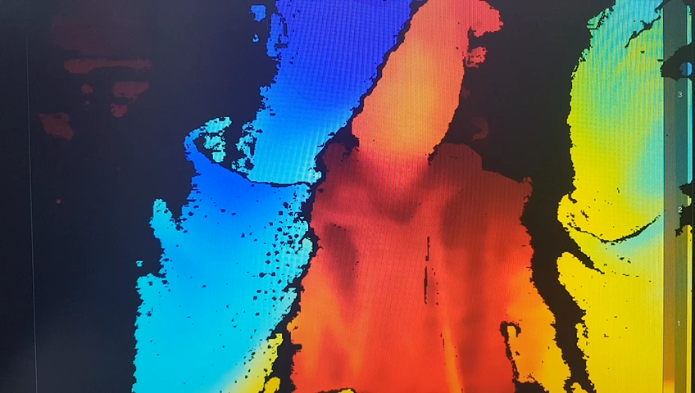
실시간 Depth map 구현
파란색에서부터 초록, 노랑, 빨강 순으로 가까움과 멈을 표현한다.
물체가 너무 가까운 경우 (두 Detector에서 정확한 depth 추출이 불가능 할 경우), 데이터 손실이 일어난다. 이 경우는 아래 비디오에서 볼 수 있다.
데이터 손실은 (x,y,z) = (0,0,0)으로 표현된다

Slide 14
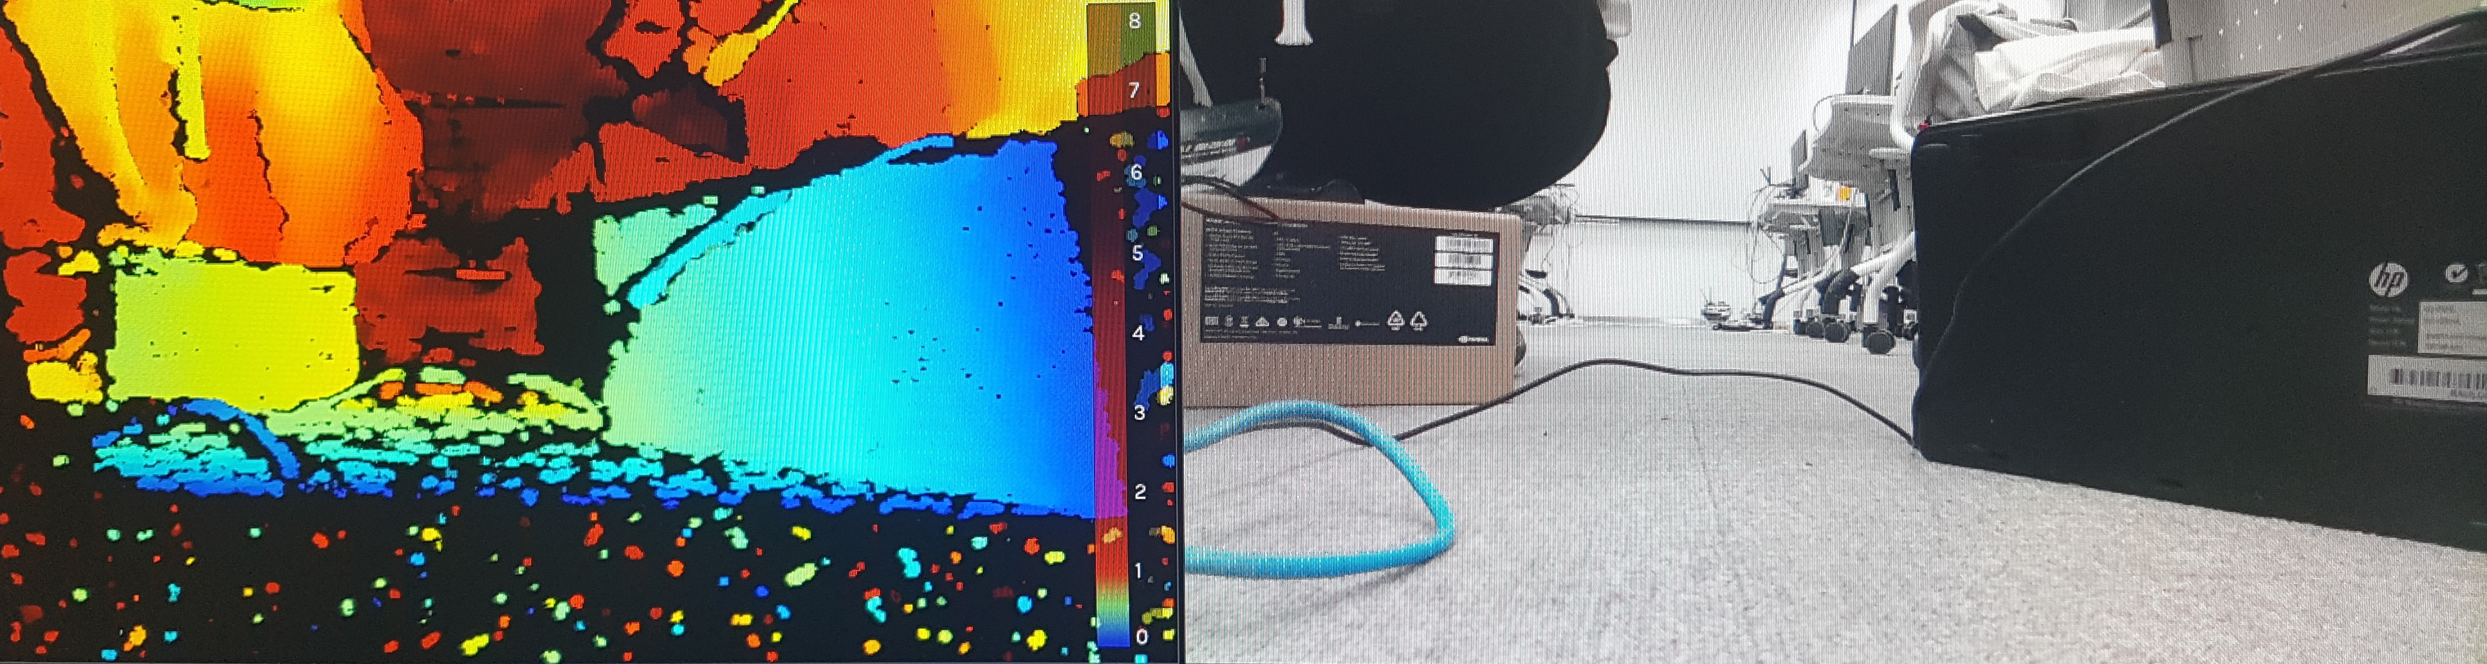
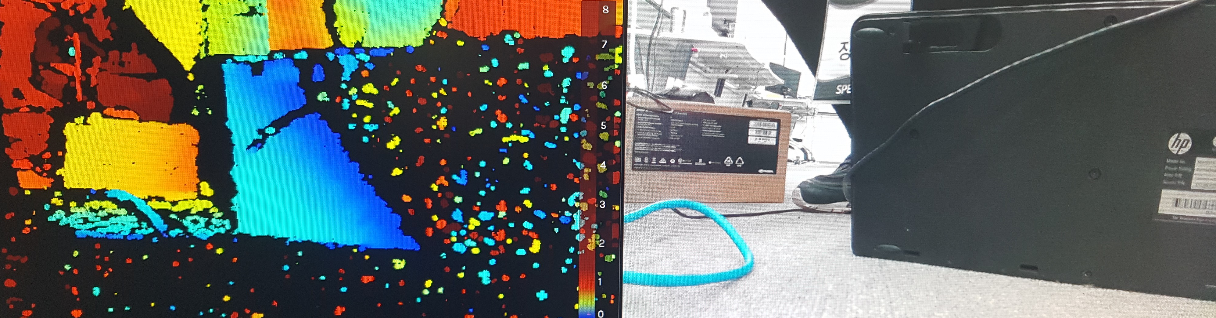
충돌 예상 거리에서 데이터 손실이 나는 것을 이용해 충돌 방지
물체와 충돌 가능성이 있는 경우는, 물체가 너무 가까운 경우이다.
데이터 손실을 역이용해서, if 문을 만든다.
if (0.3*FOV)=<(pcl.z = 0) % 화면의 30%의 데이터가 손실 되었을 경우, rover.pause(3) % 3초간 Rover 미구동 end

Slide 15
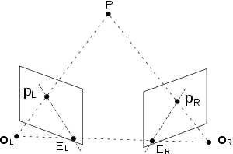
적외선 Depth 추정을 사용한 충돌 방지에 대한 평가
적외선 Depth 추정을 사용한 충돌 방지로 얻은 이점:
Stereo-vision 특성 상 넓은 시야의 충돌 방지 기능 확보 – 구동체 바퀴보다 낮은 높이의 충돌 및 전면부 충돌 전부 커버 가능
적외선을 이용해 어두운 환경에서도 충돌 방지 가능.
해당 기술의 단점:
충돌 방지 센서로서의 RealSense D435의 가격
작은 Depth 범위 (0.4 ~ 3m 정도만 정확함)
단점을 타파할 방법은 어떤 방법이 있는가?
값싼 적외선 센서 2개를 사용한다
Jetson TX2 내장 카메라 2개를 사용해서, feature point 추출 및 triangulate한다.

Slide 16
사람 탐지
OpenCV / TensorFlow 우선 설치
YOLO / DarkNet 설치
$ git clone https://github.com/pjreddie/darknet yolov3
Makefile 수정 %GPU 허용, OpenCV연동
재 컴파일
$ wget https://pjreddie.com/media/files/yolov3-tiny.weights %Pre-trained model
$ ./darknet detector demo cfg/coco.data cfg/yolov3-tiny.cfg yolov3-tiny.weights -c 1
%Tiny-YOLO 사용

Slide 17
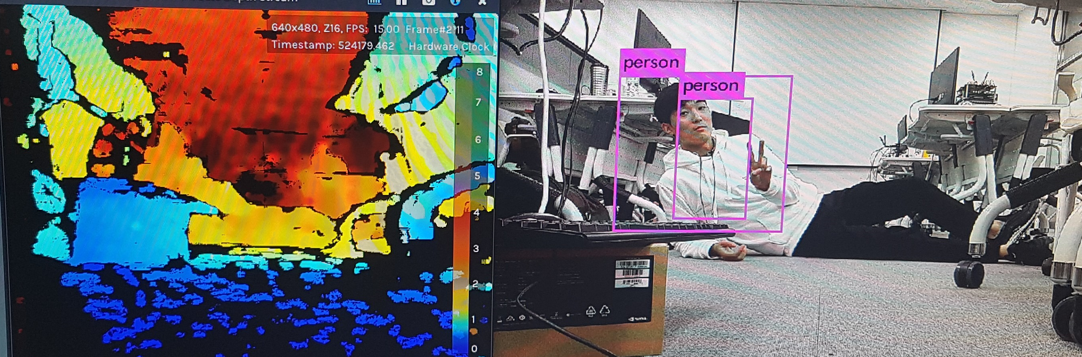
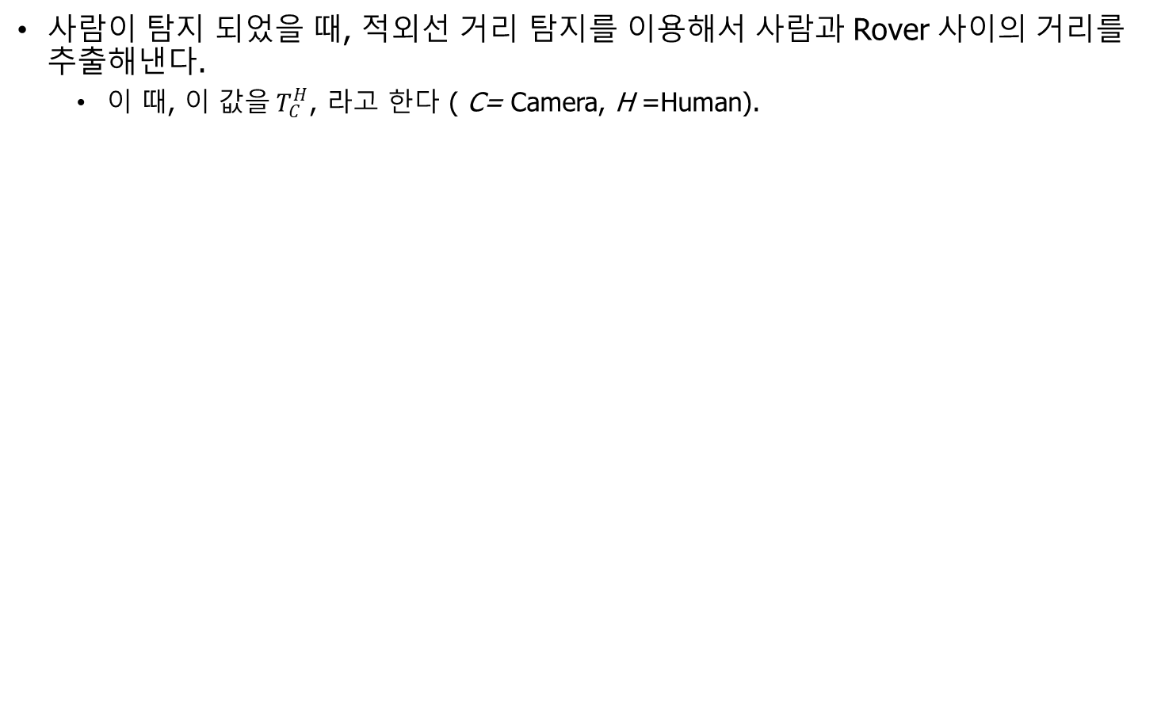
실시간 적외선 거리 탐지 + 사람 탐지
사람이 탐지 되었을 때, 적외선 거리 탐지를 이용해서 사람과 Rover 사이의 거리를 추출해낸다.
이 때, 이 값을$T_{C}^{H}$, 라고 한다 ( C= Camera, H =Human).

Slide 18
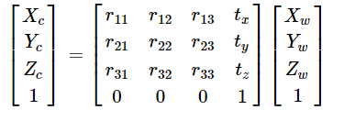
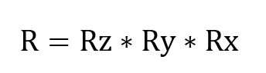
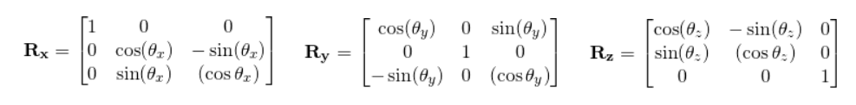
프레임 (기준축) 변환
기본적이 프레임 변환 법은 아래와 같으며, 이때 R의 표현 법은

Slide 19
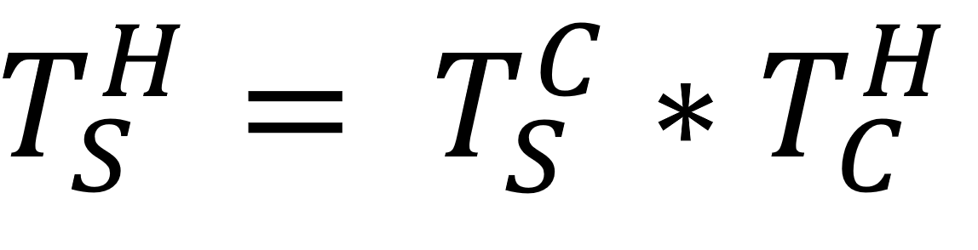
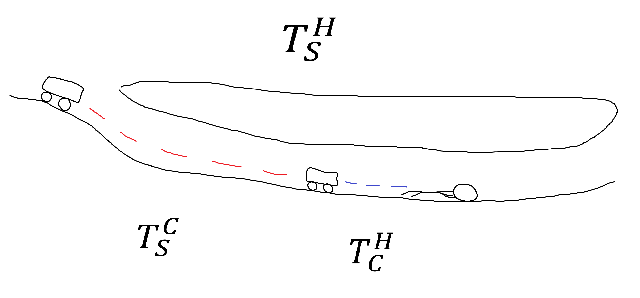
T_CS는 SLAM을 통해 얻어진, 월드 좌표계 (시작점 기준)에서의 카메라의 위치 .
T_HC는 카메라의 좌표계에서의 생존자의 위치
T_HS는 월드 좌표계 (시작점)에서의 생존자의 위치.
생존자의 위치를 로봇 설치점에 대하여 알게 되기 때문에, 최단거리로 구조가 가능.

Slide 20
사람 탐지 기능 평가
사람 탐지 기능으로 얻은 이점:
불안정한 지반의 생존자들이나, 고립된 생존자들은 보통 로봇이 보여도 움직일 수 없는 상황에 처해 반응을 하지 못하는 경우가 대다수이다. 또, 긴 시간 로봇 조종을 할 경우, 생존자의 작은 신호를 놓칠 수 있다. 생존자의 반응이 없어도 영상에서 사람을 자동으로 추출해내 더 많은 구출을 기대할 수 있다.
해당 기술의 단점:
고립된 생존자의 경우 폐색 (occlusion)된 영상이 얻어질 가능성이 높은데, YOLO는 절반 이상 폐색된 사람을 추출하기 어려워한다.
단점을 타파할 방법은 어떤 방법이 있는가?
YOLO 뿐만이 아닌, Human pose detection, Segmented part detection, Face detection 등 여러가지 폐색된 사람의 특징을 추출할 수 있는 라이브러리를 사용한다.

Slide 21
결론 및 소감
재난 구조 로봇 개발
Rover 기능
SLAM 기능
충돌 방지 기능
사람 탐지 기능
소감

Slide 22
Thank you

